Slide 1


CHỦ ĐỀ 1:
TUỔI HỌC TRÒ

Slide 2


HOẠT ĐỘNG KHỞI ĐỘNG
Hát và vận động theo bài hát “Hổng dám đâu” của NS Nguyễn Văn Hiên nhé!

Slide 3
Tiết 1:
HỌC BÀI HÁT: CON ĐƯỜNG HỌC TRÒ
NGHE NHẠC: BÀI HÁT THÁNG NĂM HỌC TRÒ

Slide 4
NỘI DUNG 1:
Học hát : Con đường học trò
Nhạc và lời: Nguyễn Văn Hiên

Slide 5

HÌNH THÀNH KIẾN THỨC MỚI
Hãy lắng nghe, vỗ tay nhẹ nhàng để cảm nhận nhịp điệu của bài hát nhé!

Slide 6
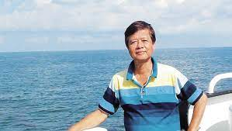
1. Đôi nét về nhạc sĩ Nguyễn Văn Hiên
Nguyễn Văn Hiên (sinh ngày 3 tháng 6 năm 1953), quê ở Bình Định, là một nhạc sĩ Việt Nam, từng hoạt động trong phong trào thanh niên từ sau năm 1975 và tốt nghiệp đại học sáng tác Nhạc viện Thành phố Hồ Chí Minh năm 1993. Ông thường sáng tác nhạc trẻ, nhạc nhẹ, hợp xướng, giao hưởng, nhạc thiếu nhi, sinh viên học sinh.
Các nhạc phẩm tiêu biểu:
Bồ Câu Không Đưa Thư, Con Đường Học Trò, Hành Trình Tuổi 20, Một Thời Để Nhớ, Một Thời Áo Trắng

Slide 7
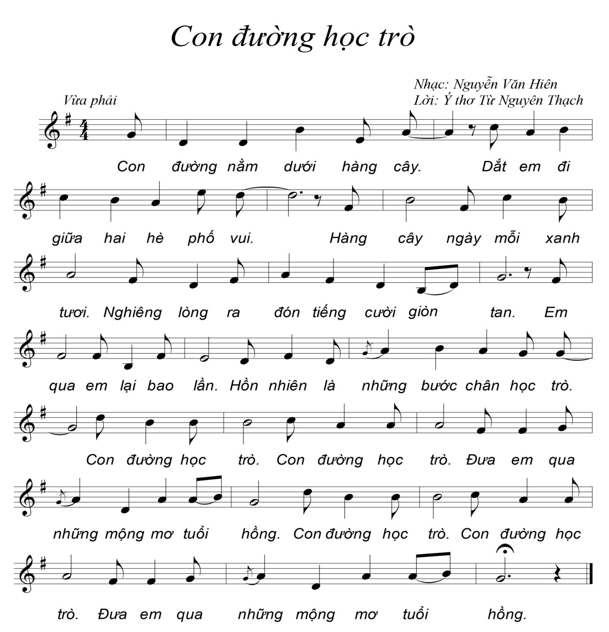
2. Tìm hiểu bài hát
* Bài hát được viết ở nhịp gì?
4
4
- Nhịp 4/4
* Nội dung ,tính chất của bài hát ?
- Bài hát có giai điệu vui tươi, nhịp nhàng, lời ca trong sáng, thể hiện tình cảm vô tư, hồn nhiên, những ước mơ tươi đẹp của tuổi học trò
* Chia đoạn, chia câu hát
Đoạn 1: Gồm 3 câu hát
Đoạn 2: Gồm 2 câu hát

Slide 8
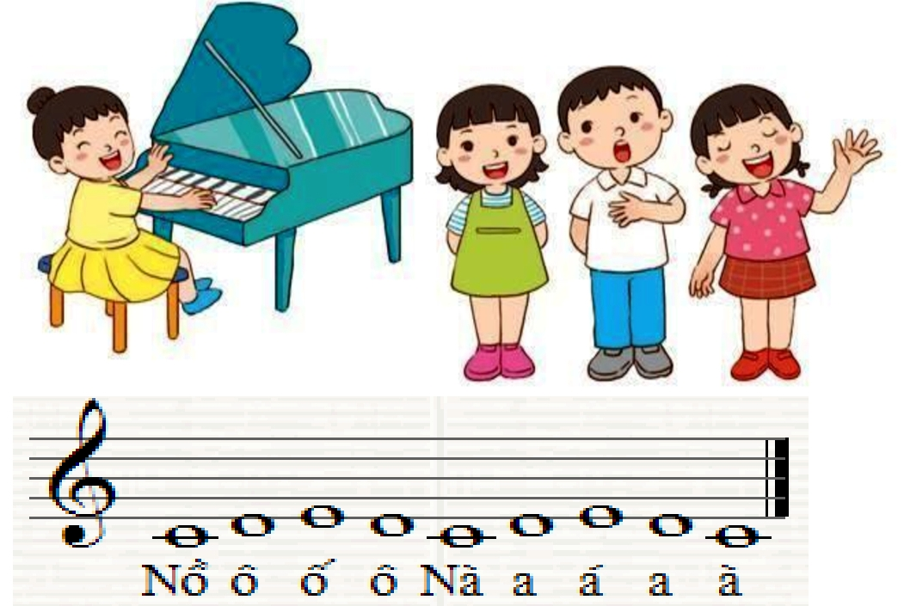
KHỞI ĐỘNG GIỌNG

Slide 9
3. Học hát từng câu hát

Slide 10
LUYỆN TẬP
- Hình thức:
+ Hát nối tiếp
Nhóm 1: Con đường....giòn tan
Nhóm 2: Em qua....học trò
+Hát hòa giọng:
Con đường học trò....tuổi hồng
- Đường link beat để luyện tập:
https://www.youtube.com/watch?v=FAb7rzqREms

Slide 11
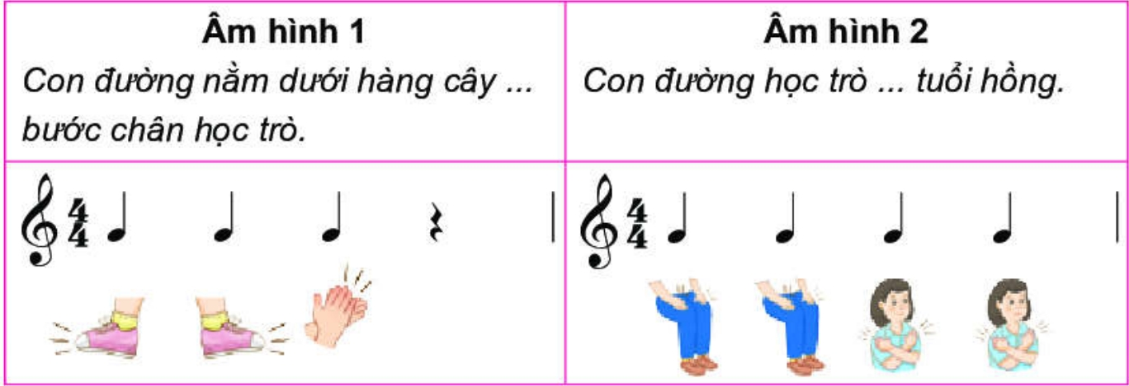
Vận dụng
Hát kết hợp vận động cơ thể theo nhịp điệu

Slide 12
Nội dung 2:
Nghe bài hát: Tháng năm học trò

Slide 13
HÌNH THÀNH KIẾN THỨC MỚI
Em hãy nghe nhạc và kết hợp vỗ tay theo nhịp điệu bài hát nhé!

Slide 14
Với giai điệu vui tươi và lời ca trong sáng đã mang đến cho chúng ta biết bao kỉ niệm về những năm tháng cắp sách đến trường. Qua bài hát, tác giả thể hiện tình cảm nhớ thương, trân trọng những kí ức tươi đẹp của tuổi học trò bên thầy cô, bạn bè mến thương.
Bài hát
“Tháng năm học trò” nói về nội dung gì?

Slide 15
Vận dụng
Hãy lựa chọn cho mình 1 trong 2 hoạt động sau:
1.Hãy viết 3-5 câu chia sẻ cảm nghĩ của em về mái trường, thầy cô sau khi nghe bài hát “Tháng năm học trò”- Nhạc sĩ Nguyễn Văn Hiên.
2. Qua hai bài hát trong chủ đề 1, hãy vẽ bức tranh về thầy cô và bạn bè (Sản phẩm sẽ trình bày vào cuối chủ đề 1)

Slide 16
Dặn dò, chuẩn bị bài mới
- GV cùng HS hệ thống lại các nội dung đã học.
- Chuẩn bị tiết học sau:
- Phân công nhiệm vụ cá nhân/nhóm tìm hiểu đàn piano qua tài liệu, mạng internet…

Slide 17

TIẾT 2
HƯỚNG DẪN KHAI THÁC HỌC LIỆU DẠY ONLINE
- Slide 20: Click vào biểu tượng loa để chạy nhạc mp3 bài độc tấu piano và độc tấu guitar.
- Slide 24: Click vào biểu tượng loa để vào link liên kết nghe nhạc phẩm Hungarian Sonate.
- Slide 27: Click vào biểu tượng loa để vào link liên kết nghe lại bài hát“ Con đường học trò”
- Slide 28: Click vào mã QR để vào link liên hết học liệu Hát và vận động cơ thể bài hát “Con đường học trò”
- Slide 29: Click vào biểu tượng loa để vào link liên kết xem video minh họa gõ đệm bài hát “Con đường học trò”
GV thực hiện: Nông Thị Bình Minh
Trường THCS Yên Trạch, huyện Cao Lộc

Slide 18
Tiết 2 :
THƯỜNG THỨC ÂM NHẠC: GIỚI THIỆU ĐÀN PIANO
ÔN BÀI HÁT: CON ĐƯỜNG HỌC TRÒ

Slide 19



1. KHỞI ĐỘNG
“Nghe nhạc đoán tên nhạc cụ"
Độc tấu piano
Độc tấu guitar

Slide 20
Nội dung 1:
THƯỜNG THỨC ÂM NHẠC
Giới thiệu đàn Piano

Slide 21
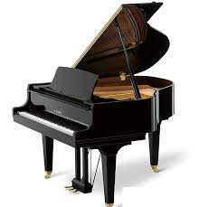
2. Tìm hiểu về đàn piano
HOẠT ĐỘNG NHÓM
Nhóm 1+2: Nêu xuất xứ, cấu tạo và cách tạo ra âm thanh của đàn piano?
Nhóm 3+4: Chia sẻ một vài tác phẩm được biểu diễn bằng đàn piano?

Slide 22
- Xuất xứ: Piano có xuất xứ từ phương Tây và du nhập vào Việt Nam khoảng đầu thế kỉ XX.
- Cấu tạo : gồm 10 bộ phận chính đó là bộ máy đàn, bảng cộng hưởng, dây đàn, pedal, khuôn đàn, thùng đàn, búa đàn, bàn phím, ngựa đàn, chốt pin....
- Cách tạo ra âm thanh: Âm thanh được tạo ra do tác động vào hàng phím kết nối với búa gỗ gõ vào hệ thống dây đàn.
- Một vài nhạc phẩm piano: Hungarian Sonata, For Elise, Romeo & Juliet...

Slide 23
3. Nghe nhạc phẩm Hungarian sonata
- HS nghe nhạc với tinh thần thoải mái, thả lỏng cơ thể hoặc đung đưa theo nhịp điệu của tác phẩm. Và chia sẻ cảm nhận của mình sau khi nghe tác phẩm Hungarian Sonata.

Slide 24
Nội dung 2:
ÔN TẬP BÀI HÁT: Con đường học trò
Nhạc và lời: Nguyễn Văn Hiên

Slide 25

KHỞI ĐỘNG GIỌNG

Slide 26
LUYỆN TẬP
1. Nghe lại bài hát “Con đường học trò”

Slide 27

2. Ôn tập bài hát
Hát kết hợp vận động cơ thể theo nhịp điệu

Slide 28
3. Vận dụng
(tham khảo video minh họa)
Các cá nhân/nhóm trình bày ý tưởng sáng tạo, trình diễn bài hát “Con đường học trò”bằng các hình thức khác nhau

Slide 29
4. DẶN DÒ, CHUẨN BỊ BÀI MỚI
- GV cùng HS hệ thống lại các nội dung cần ghi nhớ.
- Chuẩn bị tiết học sau: Tìm hiểu nội dung bài mới qua sgk và dùng mã code do GV cung cấp để khai thác học liệu điện tử về Bài đọc nhạc số 1 , trả lời câu hỏi
- Nêu các đặc điểm của âm thanh có tính nhạc?
- Bài đọc nhạc số 1 có những trường độ nào? Đọc tên nốt nhạc có trong Bài đọc nhạc số 1.

Slide 30
TIẾT 3
HƯỚNG DẪN KHAI THÁC HỌC LIỆU DẠY ONLINE
- Slide 34: Click vào mã QR để vào link liên kết phần học liệu “Các thuộc tính của âm thanh có tính nhạc”
- Slide 40: Click vào mã QR để vào link liên hết phần học liệu “Đọc gam Đô trưởng và luyện tiết tấu”
- Slide 41: Click vào bản nhạc để vào link liên kết học liệu bài đọc nhạc số 1
- Slide 42: Click vào mã QR để vào link liên kết học hát từng nét nhạc bài đọc nhạc số 1
(GV cung cấp mã QR bên góc màn hình và hướng dẫn học sinh dùng Smartphone, Máy tính bảng....quét mã QR qua camera lấy học liệu điện tử dùng trong tiết học hoặc ôn tập tại nhà)
GV thực hiện: Trần Thị Vy
Trường THCS Ngô Quyền

Slide 31
Tiết 3:
LÍ THUYẾT ÂM NHẠC: Các thuộc tính cơ bản của âm thanh có tính nhạc
ĐỌC NHẠC: Bài đọc nhạc số 1

Slide 32
Nội dung 1:
Lý thuyết âm nhạc:
Các thuộc tính cơ bản của âm thanh có tính nhạc

Slide 33

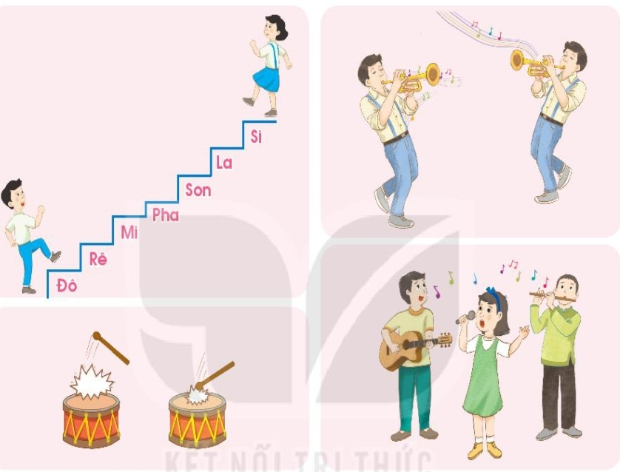
KHỞI ĐỘNG
Quan sát hình ảnh và lắng nghe phần mô tả các âm thanh theo cảm nhận cá nhân
Cao- thấp
Dài- ngắn
sắc thái của âm thanh (nhạc cụ và giọng hát)
Mạnh- nhẹ

Slide 34

HÌNH THÀNH KIẾN THỨC MỚI
1. Tìm hiểu các thuộc tính cơ bản của âm thanh có tính nhạc
Hoạt động nhóm:
Nhóm 1: - Cao độ:
Độ cao- thấp, trầm bổng của âm thanh
Nhóm 2: Trường độ:
Độ ngân dài- ngắn của âm thanh
Nhóm 3: Cường độ:
Độ mạnh- nhẹ, to- nhỏ của âm thanh
Nhóm 4: Âm sắc:
Là các sắc thái khác nhau của âm thanh các loại nhạc cụ và giọng hát

Slide 35
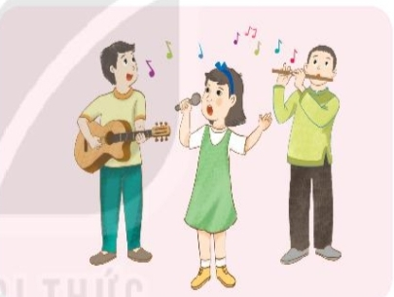
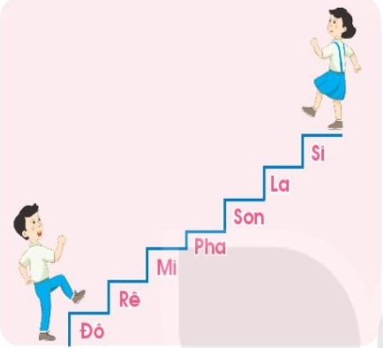
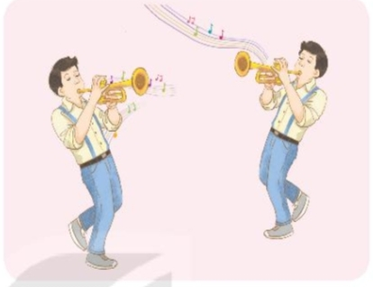
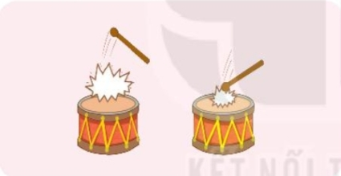
LUYỆN TẬP
Quan sát, nhận biết và ghép mỗi bức tranh với mỗi thuộc tính âm thanh phù hợp
Cao độ
Trường độ
Cường độ
Âm sắc

Slide 36
Nội dung 2:
Đọc nhạc:Bài đọc nhạc số 1

Slide 37
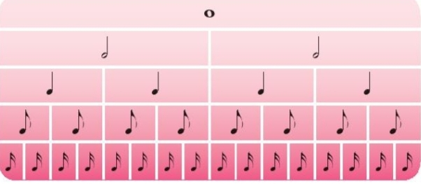
KHỞI ĐỘNG
Nhắc lại và thực hành một số kí hiệu trường độ ở sơ đồ dưới đây:

Slide 38
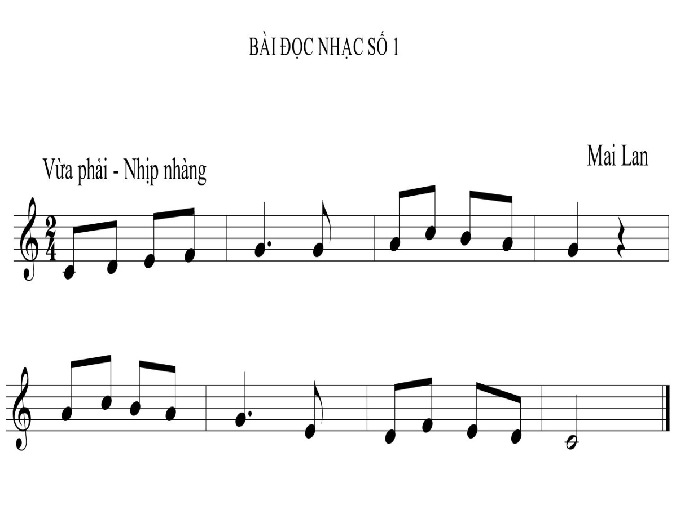
HÌNH THÀNH KIẾN THỨC MỚI
* Tìm hiểu bài đọc nhạc
? Bài đọc nhạc được viết ở nhịp gì?
Nêu định nghĩa nhịp đó?
Nhịp 2/4: Là nhịp có 2 phách trong 1 ô nhịp.Mỗi phách có giá trị trường độ bằng 1 nốt đen. Phách 1 là phách mạnh, phách 2 là phách nhẹ.
? Bài đọc nhạc có những trường độ, cao độ nào?
- Trường độ: Nốt đen, đen chấm dôi, nốt móc đơn, nốt trắng
- Cao độ: Đô, rê, mi, pha, son, la, si

Slide 39

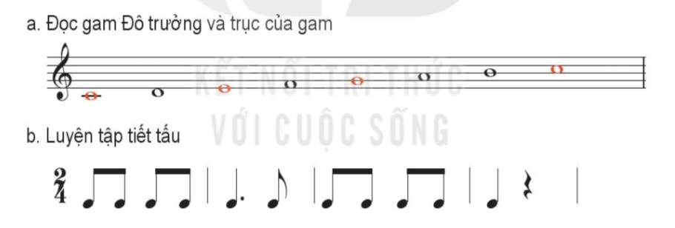

Slide 40

c. bài đọc nhạc số 1
- Bài đọc nhạc được chia thành mấy nét nhạc?
2 nét nhạc:
Nét nhạc 1:Từ đầu đến hết ô nhịp thứ 4
Nét nhạc 2: Từ ô nhịp thứ 5 đến hết.

Slide 41

Tập đọc từng câu

Slide 42
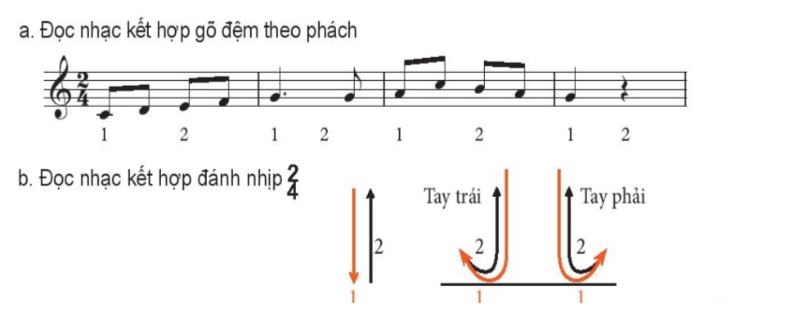
LUYỆN TẬP

Slide 43
DẶN DÒ, CHUẨN BỊ BÀI MỚI
- GV cùng HS hệ thống lại các nội dung cần ghi nhớ.
- Chuẩn bị tiết học sau:
- Luyện tập, hoàn thiện bài hát, bài đọc nhạc với các hình thức đã học để trình diễn trong tiết 4.
- Tập ứng tác lời mới với trò chơi Nhịp điệu đến trường.

Slide 44
TIẾT 4
HƯỚNG DẪN KHAI THÁC HỌC LIỆU DẠY ONLINE
- Slide 47: Click vào biểu tượng loa để vào link liên kết học liệu nhạc bài “Con đường học trò” của nhạc sĩ Nguyễn Văn Hiên
- Slide 49: Click vào biểu tượng loa để vào link liên kết học liệu nhạc bài “Con đường học trò” của nhạc sĩ Nguyễn Văn Hiên

Slide 45
Tiết 4
Luyện tập- Vận dụng- Sáng tạo

Slide 46
KHỞI ĐỘNG
Hát và vận động cơ thể theo nhịp điệu bài hát “Con đường học trò” - NS. Nguyễn Văn Hiên

Slide 47
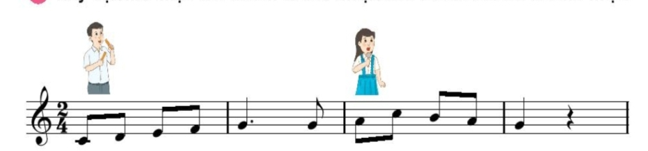
a, Các thuộc tính của âm thanh có tính nhạc
Hãy đọc nét nhạc sau và chỉ ra các thuộc tính của âm thanh có tính nhạc
- Cao độ
4 thuộc tính: - Trường độ
- Cường độ
- Âm sắc

Slide 48
b. Biểu diễn bài hát: Con đường học trò
Các nhóm tự chọn hình thức biểu diễn và nhận xét phần biểu diễn của nhóm bạn
- 1: Biểu diễn với hình thức hát lĩnh xướng, nối tiếp, hòa giọng.
- 2: Biểu diễn với hình thức vận động cơ thể theo nhịp điệu

Slide 49
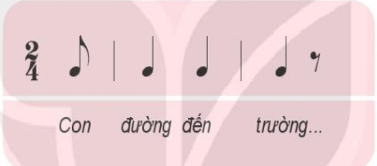
c. Trò chơi : Ứng tác âm nhạc
Luật chơi:
+ Bước 1: Cả lớp xếp thành hình vòng tròn, cùng vỗ tay luyện tiết tấu theo mẫu trên.
+ Bước 2: HS ứng tác lời theo tiết tấu vừa luyện. Sau khi HS đầu tiên đặt lời, HS kế tiếp sẽ ứng tác câu tiếp theo. Tương tự như thế cho đến HS cuối cùng của vòng tròn.
Lưu ý: Nội dung câu ứng tác sau phải liên quan đến câu trước

Slide 50
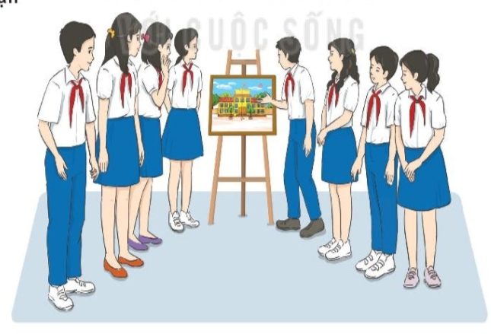
d. Giới thiệu vẽ tranh theo chủ đề
Các cá nhân/ nhóm trưng bày và giới thiệu tranh đã vẽ theo chủ đề “Tuổi học trò”

Slide 51
DẶN DÒ, CHUẨN BỊ BÀI MỚI
- GV cùng HS hệ thống lại các nội dung cần ghi nhớ.
- Chuẩn bị tiết học sau:
- Tìm hiểu nội dung bài hát Đời sống không già vì có chúng em của nhạc sĩ Trịnh Công Sơn.
- Dùng mã code do GV cung cấp để khai thác học liệu điện tử, nghe và tập hát trước bài hát Đời sống không già vì có chúng em

Slide 52
TẠM BIỆT

